Slide 1
T05 · 과제 제출 보고서
데이터가 늦어도 화면은 사라지지 않는다
실시간 정보판 데이터 신선도 배지
fresh · stale · unavailable 마지막 정상값 유지 + 경과 시간 표시
결과물 https://realtime-info-board-t05.vercel.app/ 소스 https://github.com/stulss/realtime-info-board-t05
01

Slide 2
T05 · PULSEBOARD
GOAL · 한 화면에서 데이터 현재성 판단
문제
해결
• 장애 시 기존 데이터까지 사라짐 • 마지막 정상 수신 시각을 알기 어려움 • 색상만으로 상태를 구분하면 접근성 저하
• fresh / stale / unavailable 3상태 • 장애 시 마지막 정상값·차트 유지 • 시각·경과 초·텍스트·aria-label 제공
02

Slide 3
T05 · PULSEBOARD
HANDOFF · AI A에서 AI B로
AI A
7항목 인계
AI B
• 타입·순수 함수 • 공용 1초 클록 • 접근 가능한 배지 • fresh 렌더 • 15분 · 1회 · 2/10
• 목표·현재 상태 • 실행 명령·통과 검사 • 남은 문제·다음 행동 • 건드리지 말 것 • 인계 커밋 90be0ac
• simulate 4분기 • stale/unavailable • 경계 버그 수정 • E2E 5건 • 14분 · 1회 · 10/10
03

Slide 4
T05 · PULSEBOARD
ARCHITECTURE · 기존 경계를 보존한 최소 변경
URL
QUERY
STATE
VIEW
?simulate= 4개 장애 입력
기존 fetch와 실패 처리 재사용
6값 status → 3값 dataStatus
한 화면 유지 배지만 교체
외부 API·DB·기존 E2E 기대값 무수정
04

Slide 5
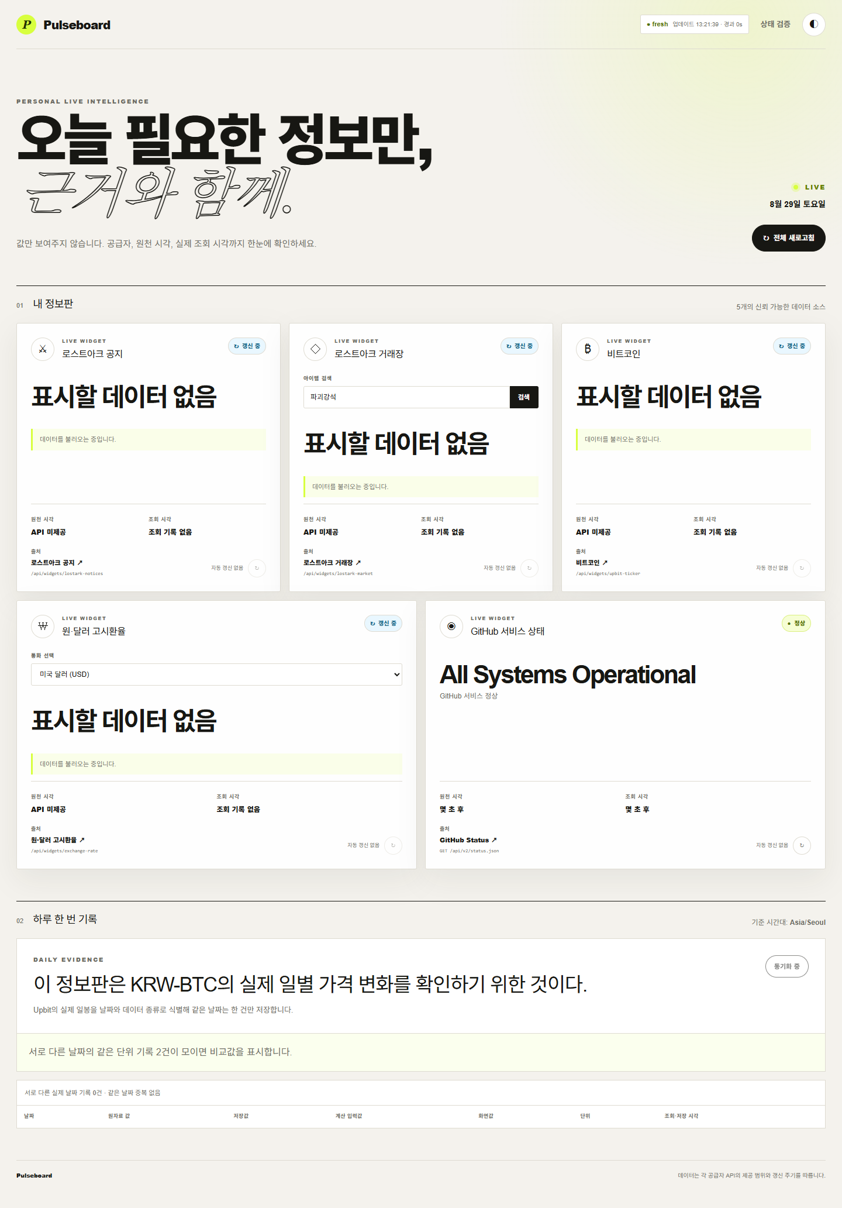
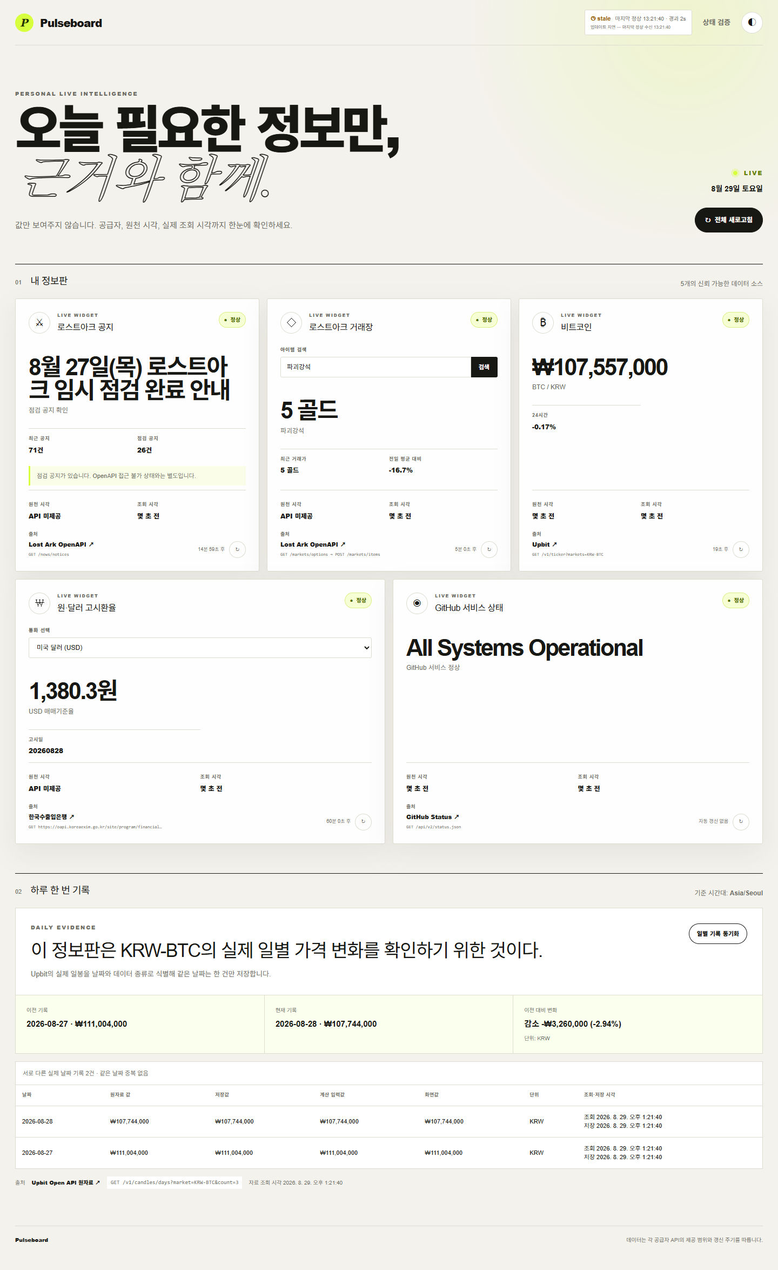
T05 · PULSEBOARD
EVIDENCE · fresh에서 stale로
fresh · 정상 수신 · 경과 0s
stale · timeout · 이전 데이터 유지
05

Slide 6

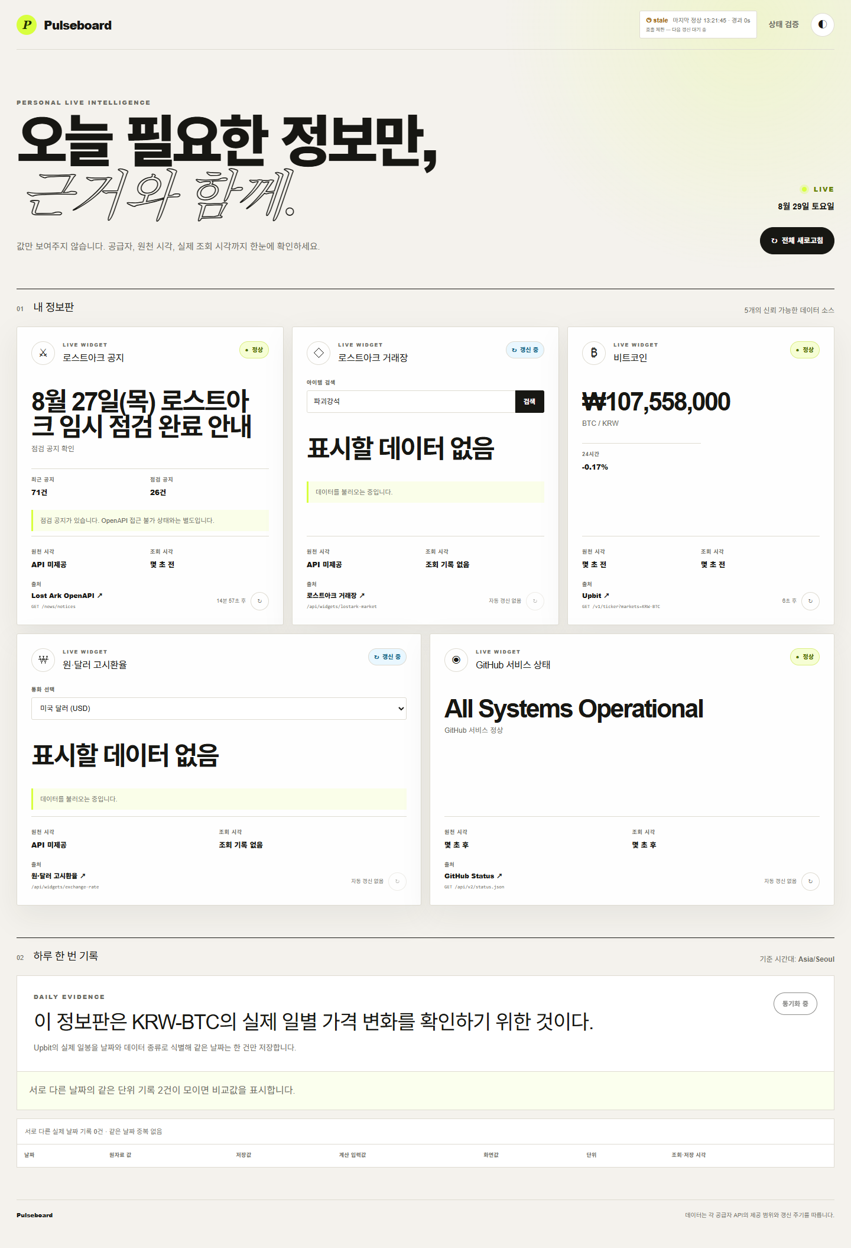
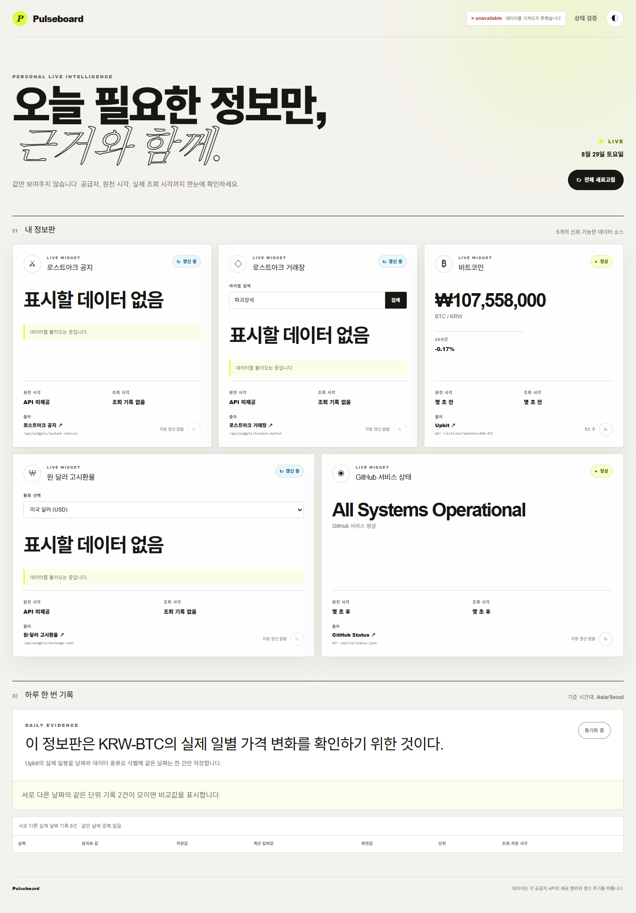
T05 · PULSEBOARD
EVIDENCE · 원인별 stale와 unavailable
stale · 권한 오류 401/403
stale · 호출 제한
unavailable · 정상값 없음
06

Slide 7
T05 · PULSEBOARD
VERIFICATION · 고정검사 10/10
품질 게이트
최종 배포 확인
• lint PASS • typecheck PASS • unit 45/45 PASS • build PASS • E2E 14/14 PASS
• 공개 URL 로그인 없음 • 원격 T05 E2E 5/5 PASS • fresh → stale → unavailable 육안 확인 • 증거: 2026-08-29T04-21-36Z
07

Slide 8
T05 · PULSEBOARD
COMPARISON · 이름을 가린 AI A/B
항목
AI A
AI B
범위
fresh 계약·UI
장애 분기·E2E
시간
15분
14분
사용자 프롬프트
1회
1회
실패 회차
0회
2회
최종 고정검사
2/10
10/10
08

Slide 9
T05 · PULSEBOARD
LESSONS · 기록을 믿되 반드시 검증한다
발견한 문제
해결 원칙
• 인계 문서의 파일 누락 오진 • 한글 경로의 Vitest 별칭 인코딩 • 경과 -1s 경계값 • Vercel Other 프리셋의 dist 오류
• 원문보다 저장소 사실을 우선 • fileURLToPath로 실제 경로 사용 • ageSeconds 0 하한 + 회귀 테스트 • Next.js 프리셋·자동 감지
09

Slide 10
T05 · PULSEBOARD
FINAL · 제출 주소와 결과
결과물
https://realtime-info-board-t05.vercel.app/
소스
https://github.com/stulss/realtime-info-board-t05
결과
고정검사 10/10 · unit 45/45 · E2E 14/14 · 원격 5/5
다음 기준
초기 계약은 기록 중심, 장애·경계는 실행·검증 루프 중심
10

